Slide 1
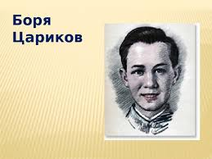

Slide 2
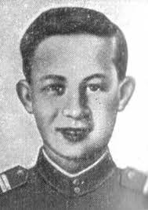
Борис Цариков родился в 1926 году в деревне Сосновка Гомельского уезда, в семье служащего. Его отец — Андрей Георгиевич работал в профсоюзе железнодорожников; мать — Елизавета Ефимовна была домохозяйкой. По воспоминаниям одноклассников, школьник любил пошалить. Защищал девочек. Любил читать о путешествиях, интересовался зарубежными странами. Борю уважали: он был хорошим организатором. Например, после окончания седьмого класса Боря собрал ребят в поход на реку Уза. Возвращаясь назад, Борис нёс на плечах уставшего младшего брата Толю.

Slide 3
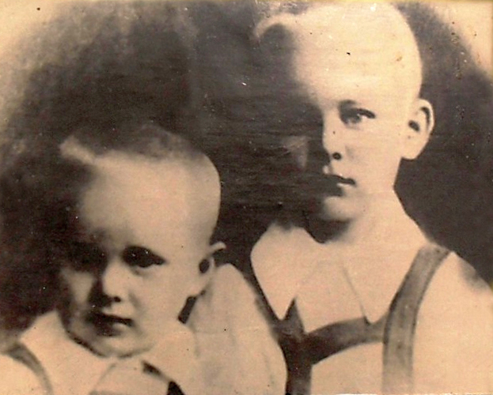
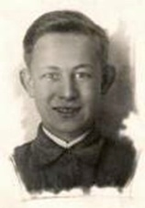
Боря Цариков (справа) с младшим братом Анатолием.

Slide 4
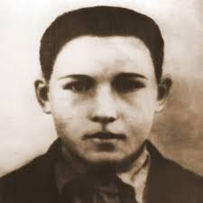
Когда началась Великая Отечественная война, в начале июля 1941 года шестнадцатилетний Боря Цариков вместе с семьёй был эвакуирован в г. Ртищево Саратовской области. Находясь в глубоком тылу, подросток неоднократно заявлял матери о желании попасть на фронт. В декабре 1941 года на квартире у Цариковых стоял командир партизанской спецгруппы, полковник Василий Устинович Бойко (партизанское прозвище «Батя»). В Ртищево формировался партизанский отряд «Бати».
Увеличив себе возраст на один год, Борис уговорил полковника Бойко взять его с собой на фронт.

Slide 5
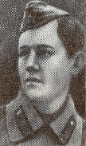
Боря стал партизаном I отряда отдельной партизанской бригады. Подросток проводил диверсии на железной дороге, пускал под откос вражеские эшелоны, подрывал автомашины, ходил в разведку и приносил командованию нужные сведения.
Ефрейтор Боря Цариков подобрал более 50 красноармейцев разных частей, организовал их в группы и свёл в боевые порядки батальона. Борис был направлен в военное училище. Но за несколько дней до отъезда Боря Цариков погиб, подорвавшись на гитлеровской мине. Боре было семнадцать лет.

Slide 6
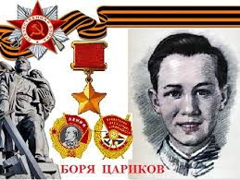
Указом Президиума Верховного Совета СССР Боре Царикову присвоено звание Героя Советского Союза. Боря Цариков награждён орденами Ленина и Красного Знамени.

Slide 7
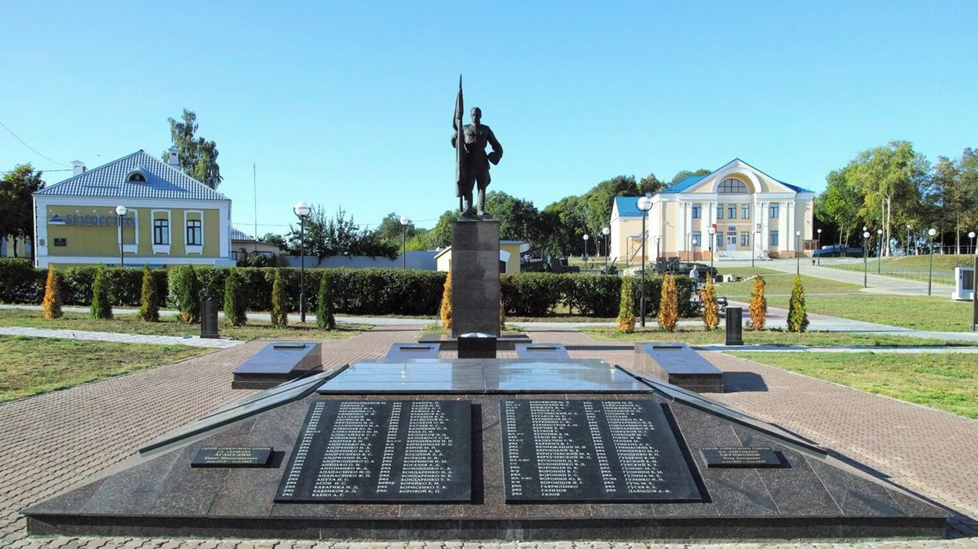
Братская могила в пос. Лоево. Здесь похоронен Боря Цариков.

Slide 8
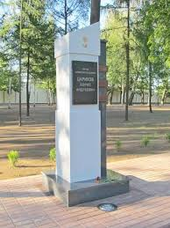
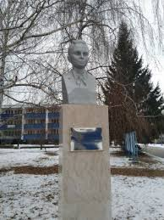
Благодарные люди возводят памятники юному герою.

Slide 9
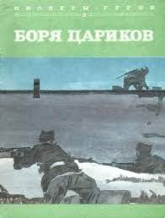

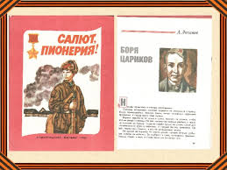
Авторы о подвиге подростка пишут книги.

Slide 10
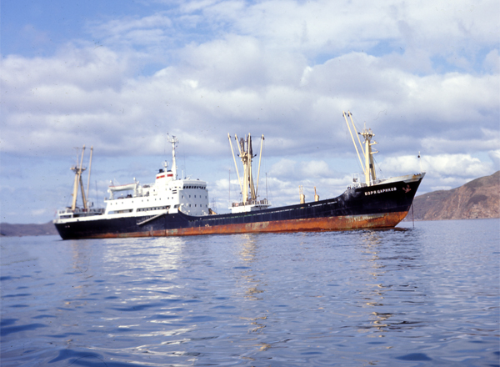
В память о юном герое был назван грузовой теплоход «Боря Цариков».

Slide 11
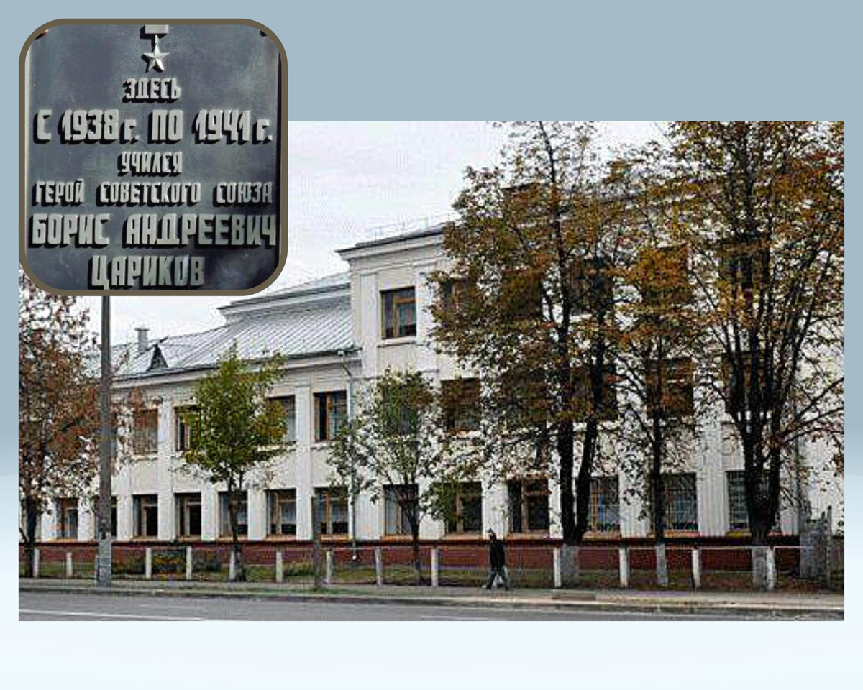
Имя юного героя присвоено школе № 25 г. Гомеля. На фасаде здания установлена мемориальная доска. В школе действует музей боевой славы.

Slide 12
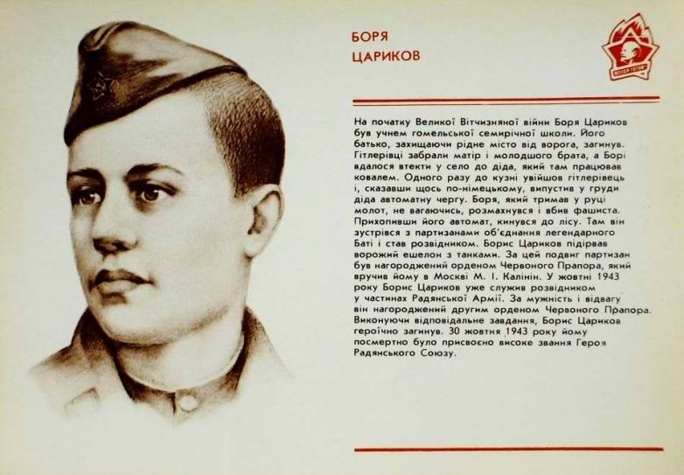
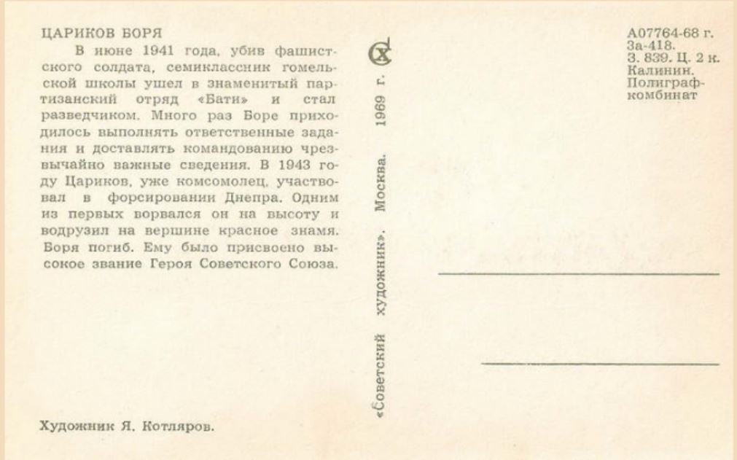
Изданы открытки с портретом Бори Царикова.

Slide 13
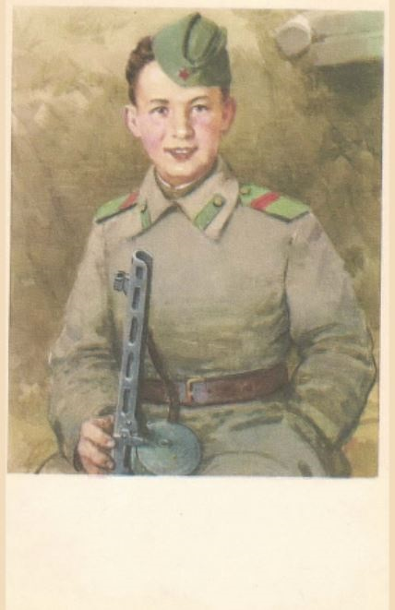
Открытка Боря Цариков

Slide 14
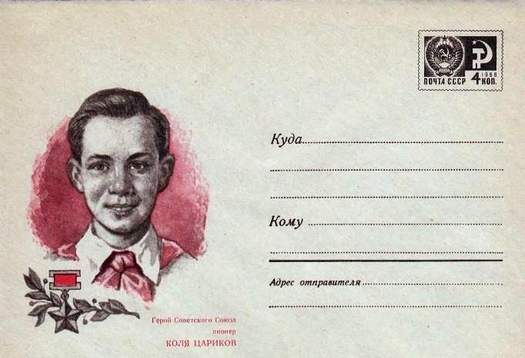
Конверт с портретом Бори Царикова (имя Коля указано ошибочно)

Slide 15
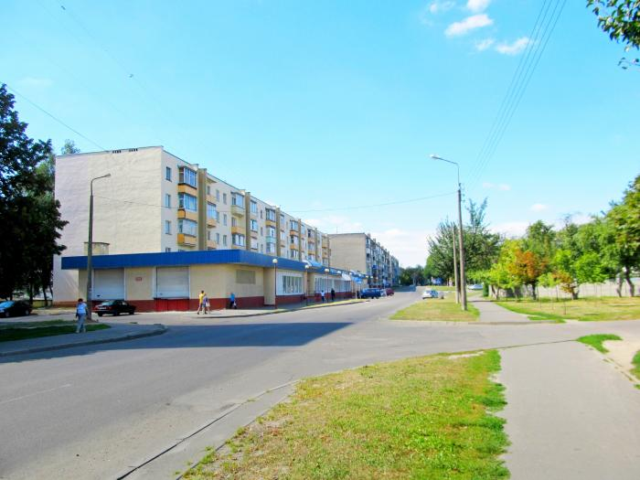
Улица Бори Царикова в Гомеле.

